Slide 1
«ВЗАИМОДЕЙСТВИЕ БИЗНЕСА И ВЛАСТИ:
ОПЫТ СВЕРДЛОВСКОГО
ОБЛАСТНОГО СОЮЗА ПРОМЫШЛЕННИКОВ И
ПРЕДПРИНИМАТЕЛЕЙ»
Исполнительный Вице-президент -- Вшивцева Марина Николаевна
Исполнительный Вице-президент -- Кансафарова Татьяна Анасовна
Исполнительный Вице-президент – Харламов Евгений Вячеславович
март 2021 г.

Slide 2
www.sospp.ru

Slide 3
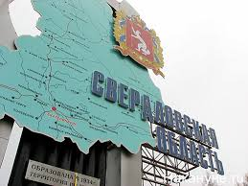
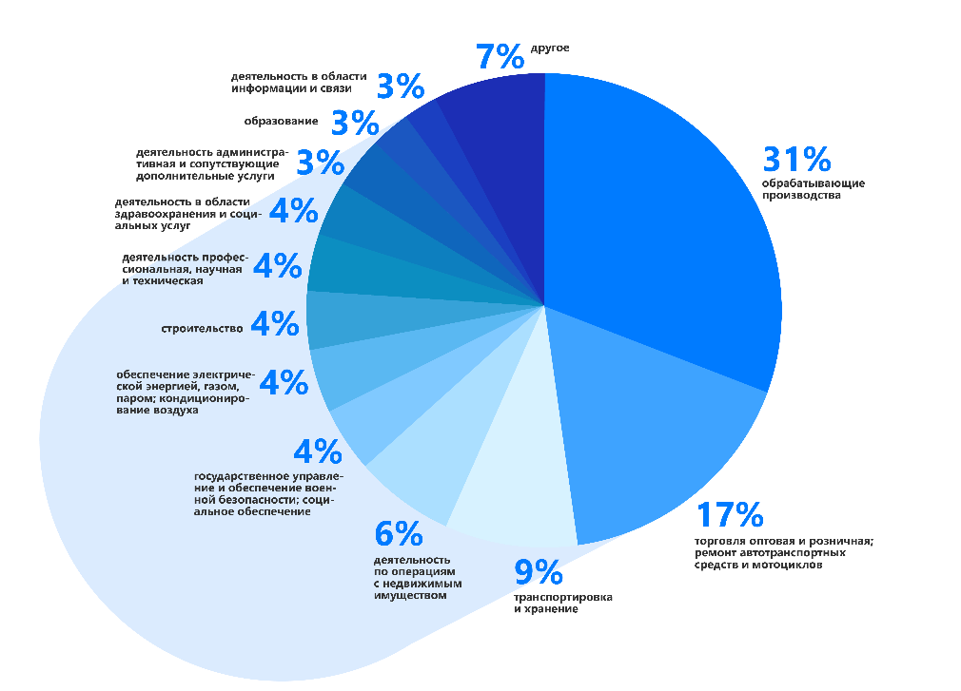
СВЕРДЛОВСКАЯ ОБЛАСТЬ—ТОЧКА РОСТА В САМОМ СЕРДЦЕ РОССИИ
ТОП- 10 В ИНТЕГРАЛЬНОМ РЕЙТИНГЕ РЕГИОНОВ РОССИИ
В 4 РАЗА УРОВЕНЬ РОСТА ПРОМЫШЛЕННОГО ПРОИЗВОДСТВА ВЫШЕ ОБЩЕРОССИЙСКОГО
3-е МЕСТО ПО ГРУЗООБОРОТУ ПОСЛЕ МОСКВЫ И САНКТ –ПЕТЕРБУРГА
5-е МЕСТО ПО ЧИСЛУ СОЗДАННЫХ ПЕРЕДОВЫХ ПРОИЗВОДСТВЕННЫХ ТЕХНОЛОГИЙ

Slide 4
www.sospp.ru
ПРЕДСТАВИТЕЛИ СОСПП ВКЛЮЧЕНЫ В СОСТАВ РЕГИОНАЛЬНЫХ СТРУКТУР, ОПРЕДЕЛЯЮЩИХ ПОЛУЧАТЕЛЕЙ ГОСПОДДЕРЖКИ И РЕЖИМ НАЛОГОВЫХ ЛЬГОТ ДЛЯ БИЗНЕСА
-- совет по экономической политике при Полпреде Президента РФ в УрФО;
-- инвестиционный совет при губернаторе Свердловской области;
-- правительственная комиссия по приоритетным инвестиционным проектам на территории Свердловской области;
-- координационная комиссия по развитию конкуренции в Свердловской области;
-- наблюдательный совет фонда технологического развития Свердловской области (распределяет средства фонда);
-- попечительский совет Свердловского областного фонда поддержки предпринимательства;
-- наблюдательный совет Агентства по привлечению инвестиций в Свердловской области;
-- экспертный совет по строительству .

Slide 5
В рАМках Союза работают 7 комитетов и 8 комиссий
www.sospp.ru
1.Комитет по промышленности и
взаимодействию
с естественными монополиями.
2.Комитет по экологии и
природопользованию.
3.Комитет по энергетике.
4.Комитет по социальному
партнерству.
5.Комитет по строительству.
6.Комитет по профессиональному
образованию и трудовым ресурсам.
7.Комитет по транспорту и логистике.
1.Комиссия по развитию малого и среднего бизнеса.
2.Комиссия по развитию системы квалификаций.
3.Комиссия по охране труда Комитета по социальному партнерству.
4.Комиссия по развитию агро-промышленного комплекса.
5.Комиссия по цифровым и информационным технологиям.
6.Комиссия по безопасности предпринимательской деятельности.
7.Комиссия по вопросам контрольно-надзорной деятельности
8.Комиссия по налоговой и финансовой политике.

Slide 6
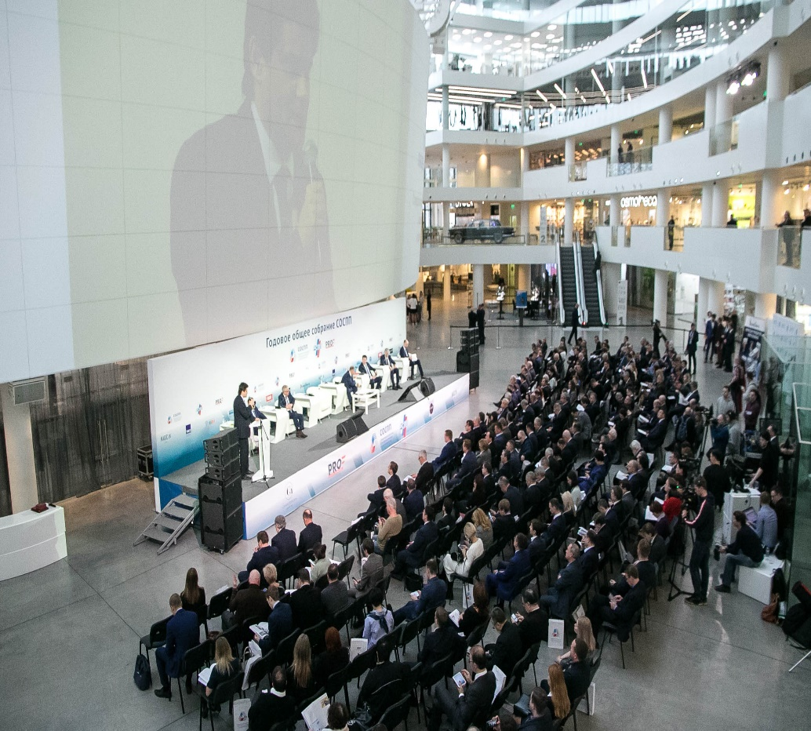
«ДНИ УРАЛЬСКОГО БИЗНЕСА -2021»
(график мероприятий)
5 февраля – «Охрана труда в период пандемии»
15 апреля-- Годовое общее собрание СОСПП
15 февраля --«Механизм ГЧП. Актуальность и практика применения»
5 марта --«Организация целевого обучения в Свердловской области и реализация партнерских проектов бизнеса и образования . Итоги, перспективы»
11 марта -- «Налоговая повестка – тормоз или драйвер
развития постковидной экономики?»
16 марта -- Презентация итогов соцопроса СОСПП. «Экономика в эпоху ковид – от выживания к развитию».
17 марта-- «Развитие человеческого капитала – изменение требований к работникам в условиях пандемии».
31 марта – «Углеродное регулирование – риски и возможности»

Slide 7
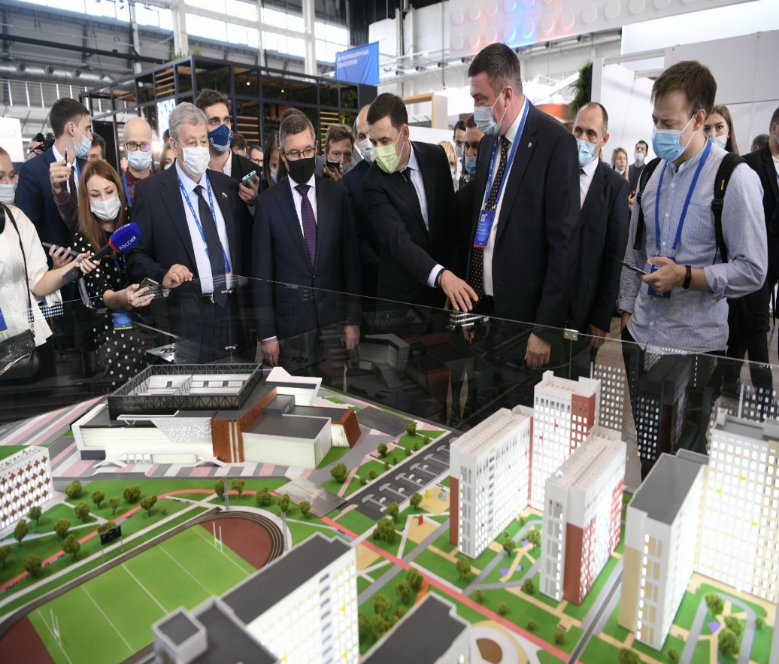
СОСПП – ИНИЦИАТОР И ОРГАНИЗАТОР ЗНАЧИМЫХ ДЕЛОВЫХ МЕРОПРИЯТИЙ
www.sospp.ru
МЕЖДУНАРОДНЫЙ ФОРУМ ИННОПРОМ
ФОРУМ 100+ TechnoBuild

Slide 8
ЕЖЕГОДНЫЙ СОЦИОЛОГИЧЕСКИЙ ОПРОС ЧЛЕНОВ СОСПП
www.sospp.ru
Сроки: декабрь 2020 г. - январь 2021 г.
Метод: формализованное анкетирование
1. Опрос выявляет наиболее серьезные факторы воздействия на экономическую и политическую ситуацию в регионе.
Исследование позволяет четко разделить тактические и стратегические приоритеты бизнеса в краткосрочной и долгосрочной перспективе.
Срез общественного мнения вносит коррективы в план работы СОСПП с учетом предложенной расстановки приоритетов региональной экономической политики и актуальных направлений деятельности.
8

Slide 9
www.sospp.ru
9

Slide 10
*общее количество ответов превышает 100%, т.к. респонденты имели возможность выбора нескольких вариантов ответа

Slide 11
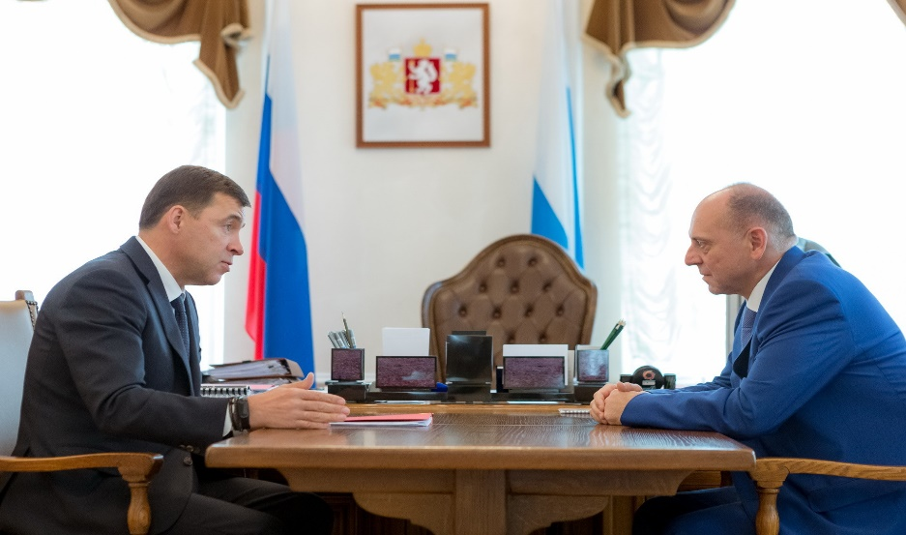
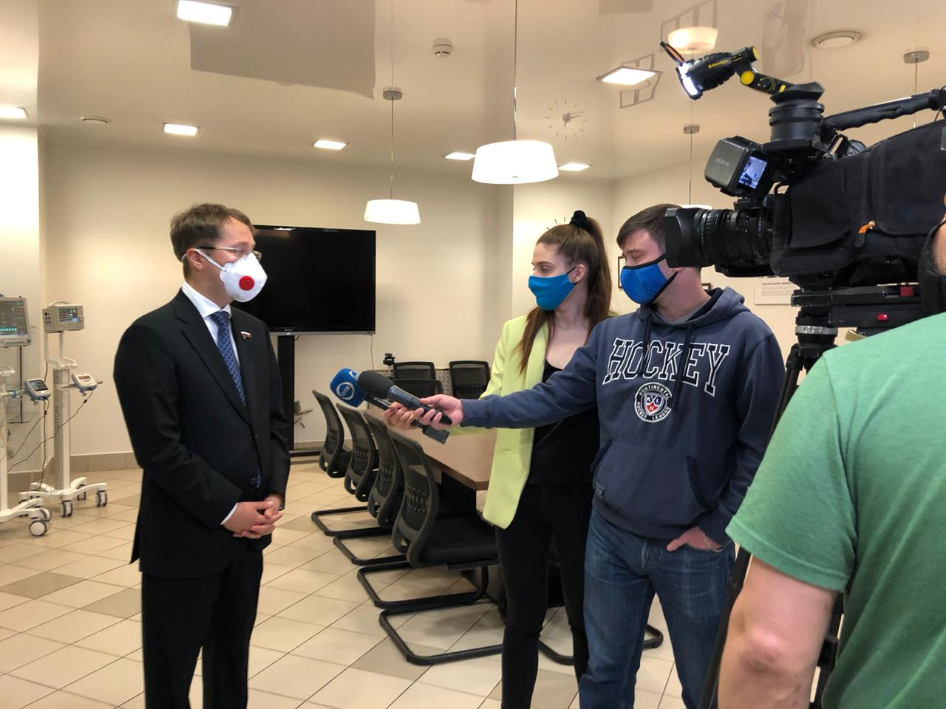
КООРДИНАЦИОННЫЙ СОВЕТ СОСПП ПО ПРОТИВОДЕЙСТВИЮ КОРОНАВИРУСНОЙ ИНФЕКЦИИ (создан в марте 2020 года. Руководитель – президент СОСПП Пумпянский Д.А.)
ТРИ НАПРАВЛЕНИЯ РАБОТЫ:
-- системная поддержка бизнеса при взаимодействии с руководством региона;
-- выработка мер восстановления экономического роста;
--информирование регионального бизнеса об инициативах РСПП и взаимодействии с органами власти на федеральном уровне

Slide 12
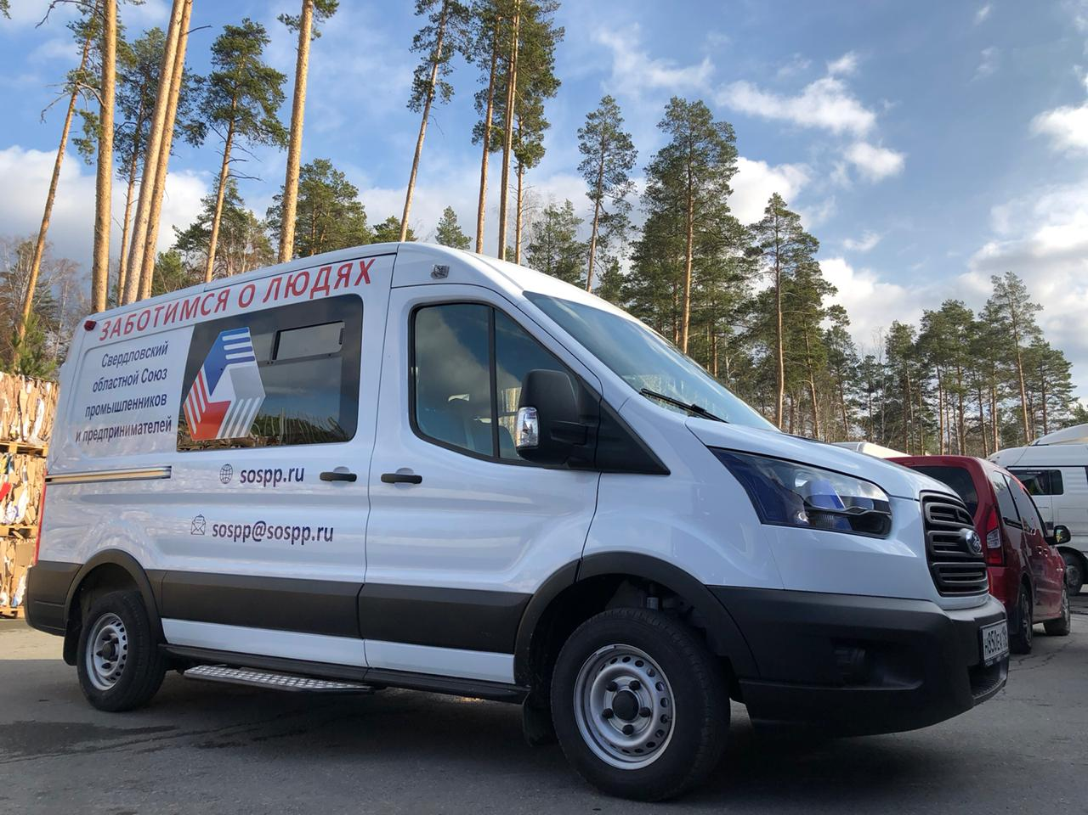
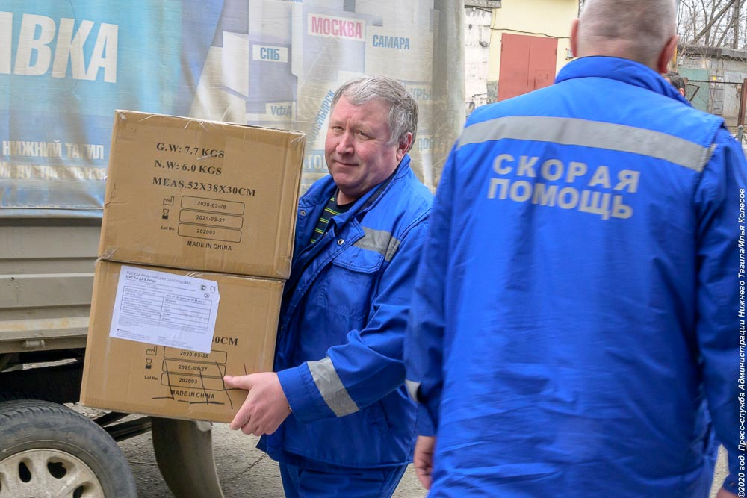
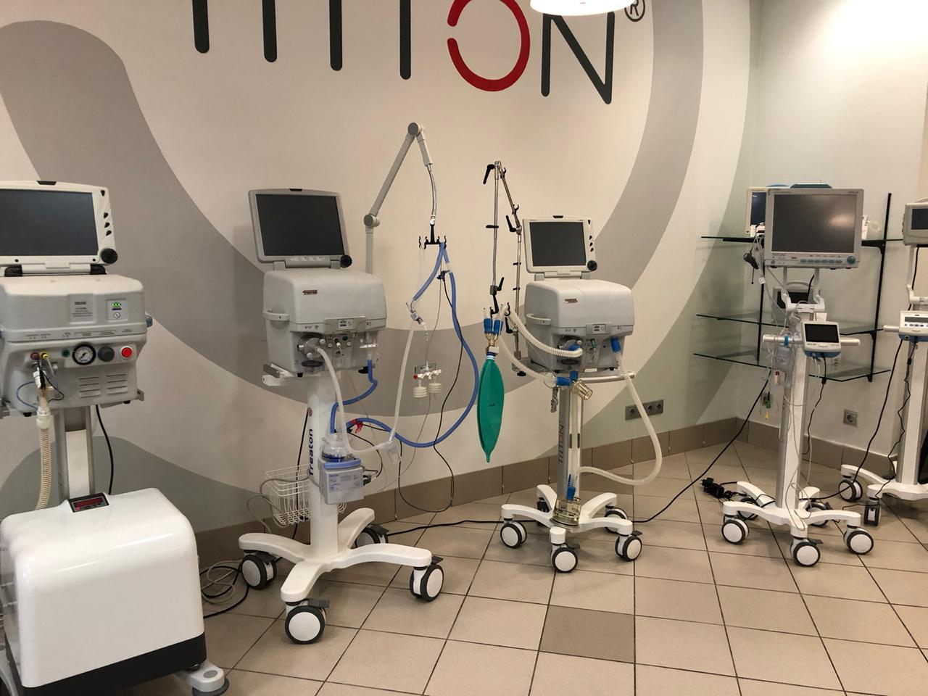
www.sospp.ru
СПЕЦСЧЕТ СОСПП «СТОП КОРОНАВИРУС»
Благотворители -- члены СОСПП
Собрано -- 104 млн. 150 тыс. руб.
Реализовано -- 26 проектов

Slide 13
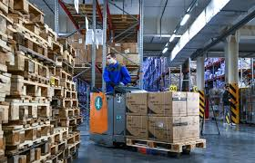
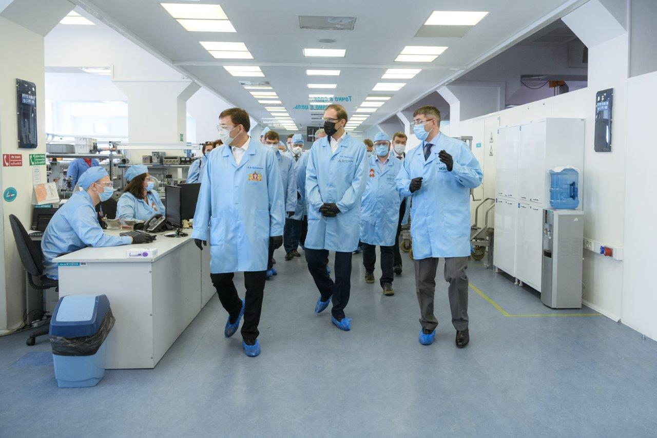
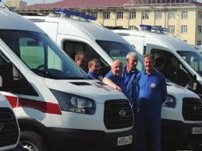
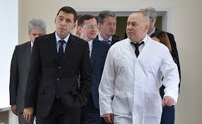
ПРОЕКТЫ ЧЛЕНОВ СОСПП ПО ПРОТИВОДЕЙСТВИЮ КОРОНАВИРУСУ
*

Slide 14
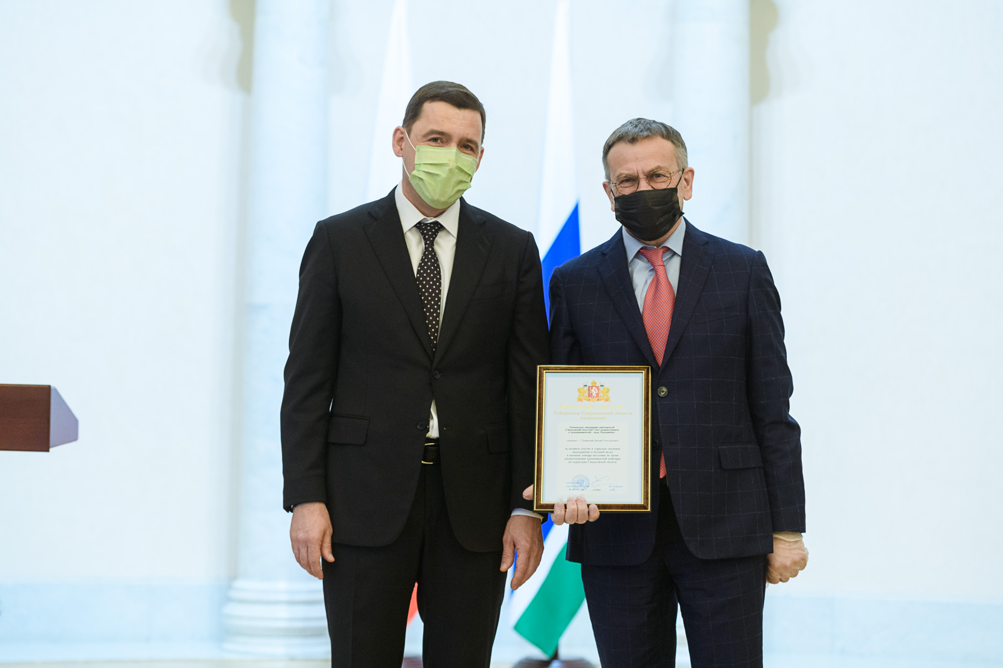
СОСПП НАГРАЖДЕН БЛАГОДАРСТВЕННЫМ ПИСЬМОМ ГУБЕРНАТОРА СВЕРДЛОВСКОЙ ОБЛАСТИ ЗА ПОМОЩЬ РЕГИОНУ ВО ВРЕМЯ ПАНДЕМИИ

Slide 15
ЭКСПЕРТИЗА НОРМАТИВНЫХ ПРАВОВЫХ АКТОВ. УЧАСТИЕ СОСПП В ПРОЦЕДУРЕ ОЦЕНКИ РЕГУЛИРУЮЩЕГО ВОЗДЕЙСТВИЯ (ОРВ)
С 2013 года рассмотрено более 550 проектов законов, постановлений и регламентов Правительства Свердловской области.
Учтено более 80% предложений и замечаний бизнеса.
Действуют 23 соглашения с муниципалитетами Свердловской области по проведению процедуры ОРВ.
Реализованы передовые в РФ практики проведения экспертиз:
--система согласительных совещаний по предложениям и замечаниям бизнеса;
--предварительное ОРВ;
--решение ключевых вопросов на координационном совете по ОРВ по руководством заместителя губернатора Свердловской области.
www.sospp.ru

Slide 16
ВНЕСЕНИЕ ИЗМЕНЕНИЙ В ЗАКОНЫ СВЕРДЛОВСКОЙ ОБЛАСТИ В 2020 ГОДУ
снижены ставки для отраслей экономики, пострадавших от COVID-19, на 2020 год по налогу на имущество организаций с 2,2% до 1,1%, по УСН «доходы» с 6% до 1%
по налогу на имущество организаций снижена ставка на 35% для объектов административно-деловой и торговой недвижимости, сдаваемых в аренду; освобождены от уплаты организации, осуществляющие перевозки воздушным транспортом, в отношении инфраструктуры аэропортов и аэродромов
продлены сроки уплаты налога на имущество организаций, ЕНВД и земельного налога в 2020 году для собственников кинотеатров, объектов торговой недвижимости и авиаперевозок пассажиров
введен инвестиционный налоговый вычет по налогу на прибыль с 2023 года – для участников приоритетных инвестиционных проектов и специальных инвестиционных контрактов
По налогу на имущество: освобождены на 10-летний период от уплаты налога организации, реализующие проекты по строительству арендного жилья с жилой площадью от 2400 кв. м; продлено действие льгот для организаций, предоставляющих объекты имущества образовательным учреждениям и организациям, осуществляющим высокотехнологичную медицинскую помощь, а также для санаторно-курортных организаций
по спец. режимам: продление налоговых каникул на 3 года,; расширение перечня видов деятельности применения ставки 0% по УСН и ПСН; расширение области применения ПСН
установлена пониженная ставка по налогу на прибыль в размере 10% для участников региональных инвестиционных проектов
поддержка более 56 тысяч субъектов МСП, пострадавших отраслей
принято 18 областных законов и постановление ПСО (217-ПП)
в сфере налоговой политики
основные из них:
по транспортному налогу: снижение уплаты налога на 50% для транспортных средств
с электрическим типом двигателя

Slide 17
www.sospp.ru
ДЕЯТЕЛЬНОСТЬ СОСПП ПО ВНЕСЕНИЮ ИЗМЕНЕНИЙ В ЗАКОН СВЕРДЛОВСКОЙ ОБЛАСТИ «ОБ УСТАНОВЛЕНИИ НА ТЕРРИТОРИИ СВЕРДЛОВСКОЙ ОБЛАСТИ НАЛОГА НА ИМУЩЕСТВО ОРГАНИЗАЦИЙ
Наименование показателя | Категория организации | Первоначальная позиция Министерства финансов Свердловской области | Итоговая редакция в законе Свердловской области
Ставка налога на имущество | Для организаций, применяющих специальные налоговые режимы по состоянию на 01.01.2019 г | 2% | 0%
Ставка налога на имущество | Для организаций, которые ввели объекты недвижимого имущества в эксплуатацию после 31.12.2019 г., в течение пяти налоговых периодов | 2% | 0%
Ставка налога на имущество | Для организаций, осуществляющих виды деятельности, входящие в класс «Деятельность по уходу с обеспечением проживания», «Предоставление социальных услуг без обеспечения проживания» и в подкласс «Деятельность больничных организаций», «Образование общее», «Образование профессиональное», «Обучение профессиональное» | 2% | 0%
Ставка налога на имущество | Для организаций, которые ввели объекты недвижимого имущества. | 2% | 1%
Необходимый размер среднемесячной заработной платы работников, % от среднемесячной заработной платы по экономике Свердловской области | Для всех организаций, подпадающих под данные ставки по налогу на имущество | 100% | В первый налоговый период на 80%, во второй -- на 90%

Slide 18
ДЕЯТЕЛЬНОСТЬ СОСПП В КОМИССИИ МУГИСО ПО ОСПАРИВАНИЮ КАДАСТРОВОЙ СТОИМОСТИ НЕДВИЖИМОСТИ
В 83% случаев кадастровая цена пересмотрена
В 17% случаев кадастровая цена соответствовала рыночной

Slide 19
РАЗВИТИЕ МЕХАНИЗМОВ И ИНСТРУМЕНТОВ ПОДДЕРЖКИ ИНВЕСТОРА В СВЕРДЛОВСКОЙ ОБЛАСТИ
развитие механизмов облигационных займов на территории Свердловской области;
организация работы ГИС «Капиталовложения» в Свердловской области;
создание нового территориально-преференциального режима ИНТЦ «Татищев»;
начало реализации пилотного инвестиционного проекта в формате офсетного контракта;
присвоение статуса РИП в Свердловской области.
5
7
с привлечением инструментов государственной поддержки инвестиционной деятельности
новых инвестпроектов для реализации в рамках СЗПК
новых инвестпроектов с объемом инвестиций
5
млрд. рублей

Slide 20
УЧАСТИЕ СВЕРДЛОВСКОЙ ОБЛАСТИ В РЕАЛИЗАЦИИ НАЦИОНАЛЬНЫХ ПРОЕКТОВ
www.sospp.ru
12 НАЦИОНАЛЬНЫХ ПРОЕКТОВ
ДЕМОГРАФИЯ
ЗДРАВООХРАНЕНИЕ
ЭКОЛОГИЯ
₇₆
ФЕДЕРАЛЬНЫХ
КОМПЛЕКСНЫЙ
ПЛАН
МОДЕРНИЗАЦИИ
И РАСШИРЕНИЯ МАГИСТРАЛЬНОЙ ИНФРАСТРУКТУРЫ
ОБРАЗОВАНИЕ
КУЛЬТУРА
БКАД
НАУКА
ПРОИЗВОДИТЕЛЬНОСТЬ ТРУДА И ПОДДЕРЖКА ЗАНЯТОСТИ
ПРОЕКТОВ
МЕЖДУНАРОДНАЯ КООПЕРАЦИЯ И ЭКСПОРТ
МСП
ЦИФРОВАЯ ЭКОНОМИКА
ЖИЛЬЕ И ГОР.СРЕДА
СВЕРДЛОВСКАЯ ОБЛАСТЬ
реализуются 57 РЕГИОНАЛЬНЫХ ПРОЕКТОВ, обеспечивающих
достижение целей,
показателей и результатов
₅₅ федеральных проектов
образующие региональную составляющую национальных проектов

Slide 21
ОЦЕНКА ИЗМЕНЕНИЙ В СВЯЗИ С РЕФОРМОЙ контрольно-надзорной деятельности
3%
5%
6%
1%

Slide 22
ВЗАИМОДЕЙСТВИЕ с органами государственной власти
(% от числа опрошенных*)
затрудняются ответить
ситуация стала лучше
ситуация осталась без изменений
ситуация стала хуже
*общее количество ответов может превышать 100%, т.к. респонденты имели возможность выбора нескольких вариантов ответа
Notes:
Вопрос 21-22

Slide 23
СОСТОЯНИЕ РЫНКА ТРУДА и обеспечение квалифицированными кадрами
(% от числа опрошенных)
Notes:
Вопрос 17

Slide 24
КАДРОВЫЕ ПРОБЛЕМЫ И ИХ РЕШЕНИЕ
(% от числа опрошенных*)
проблема носит системный
характер и негативно сказывается
на работе
предприятия
проблема есть,
но существенное влияние не оказывает
затрудняются ответить
проблема есть
и в ближайшей перспективе негативное влияние
*общее количество ответов может превышать 100%, т.к. респонденты имели возможность выбора нескольких вариантов ответа
Notes:
Вопрос 18-19

Slide 25
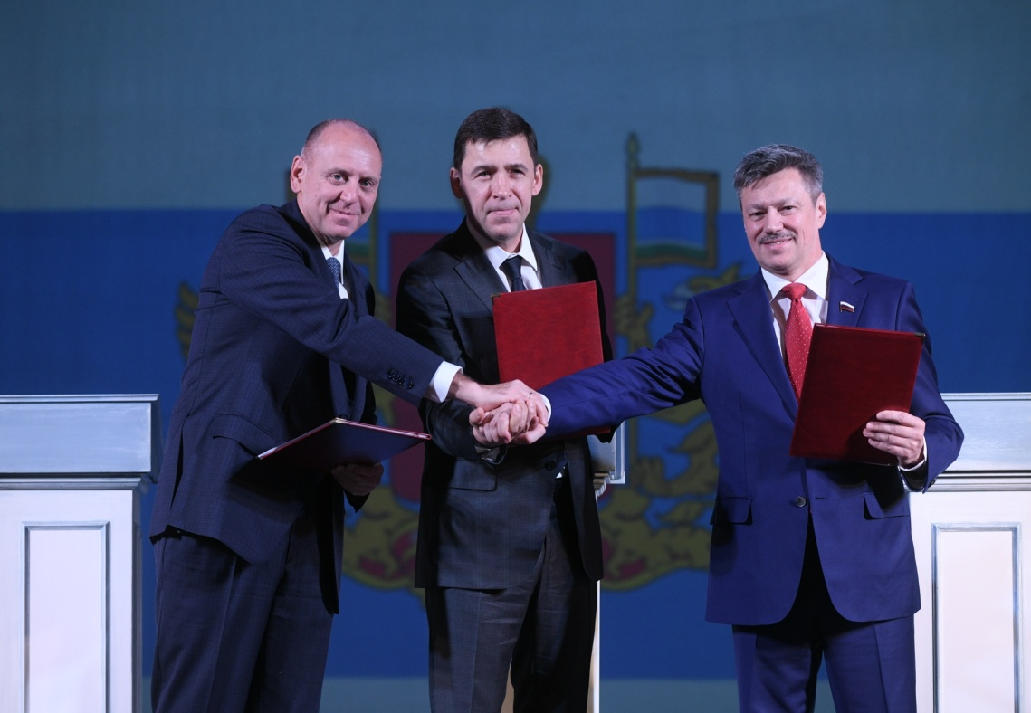
ТРЕХСТОРОНЕЕ СОГЛАШЕНИЕ МЕЖДУ ФЕДЕРАЦИЕЙ ПРОФСОЮЗОВ СВЕРДЛОВСКОЙ ОБЛАСТИ, СОСПП И ПРАВИТЕЛЬСТВОМ СВЕРДЛОВСКОЙ ОБЛАСТИ
www.sospp.ru
--регулирует социально-трудовые отношения путем взаимных договоренностей и конструктивного сотрудничества
--определяет уровень минимальной заработной платы в регионе
-- способствует сохранению социального мира
(Слева направо) президент Свердловского областного Союза промышленников и предпринимателей Д.А.Пумпянский, губернатор Свердловской области Е.В.Куйвашев, председатель Федерации профсоюзов Свердловской области А.Л.Ветлужских.

Slide 26
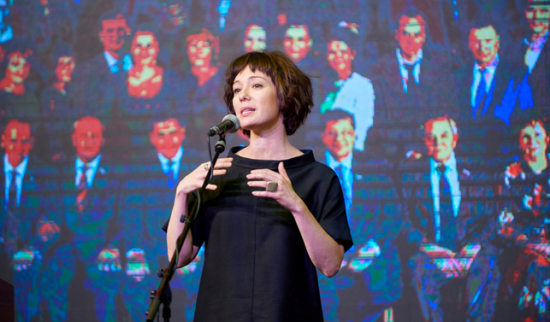
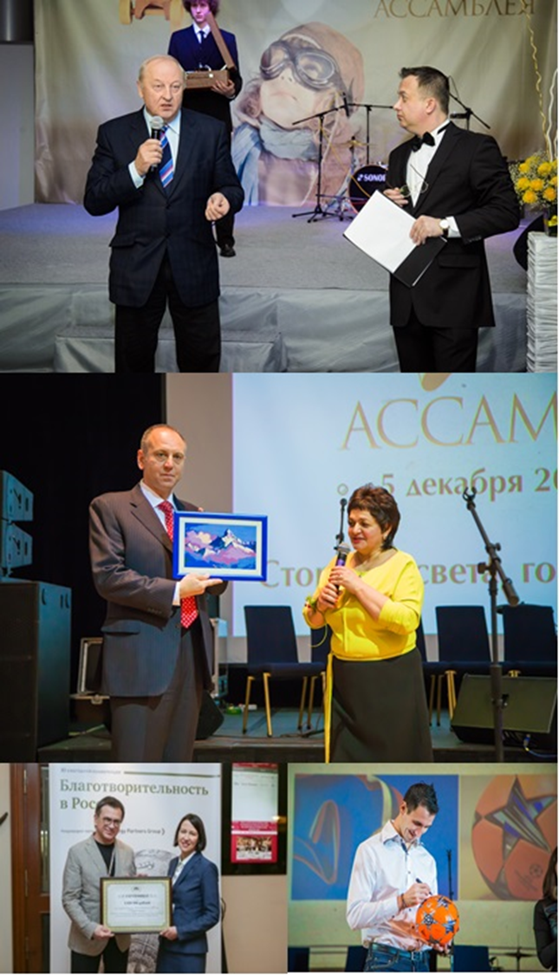
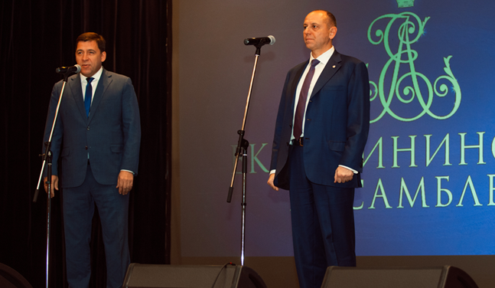
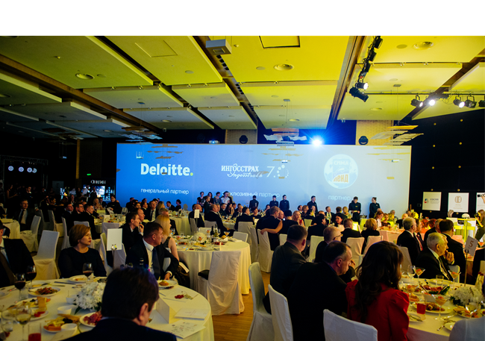
БЛАГОТВОРИТЕЛЬНЫЙ ПРОЕКТ «ЕКАТЕРИНИНСКАЯ АССАМБЛЕЯ» Миссия: возрождение и укрепление традиций благотворительности и меценатства предпринимательского сообщества Свердловской области
www.sospp.ru

Slide 27
Спасибо за внимание ! Контакты: Адрес: г.Екатеринбург, ул.Пушкина,6 Телефон +7(343) 371-29-25, 371-28-85 E-mail: sospp@sospp.ru www.sospp.ru, www.соспп.рф
www.sospp.ru

